Slide 1
مطوية الباب الثالث
”كثيرات الحدود ودوالها“
الأسم:
الصف:
المادة:

Slide 2
الأعداد المركبة
مثال:

Slide 3
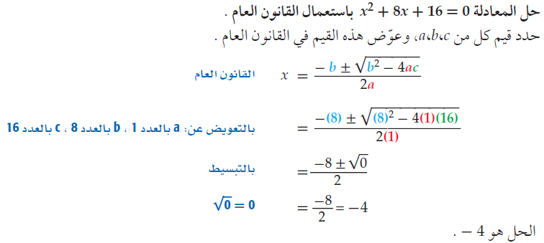
القانون العام والممميز
مثال:

Slide 4
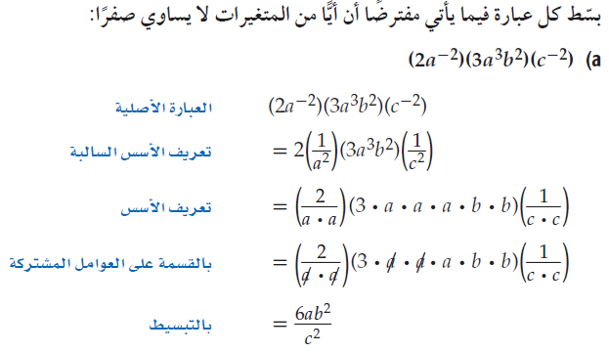
العمليات على كثيرات الحدود
مثال:

Slide 5
قسمة كثيرات الحدود
مثال:

Slide 6
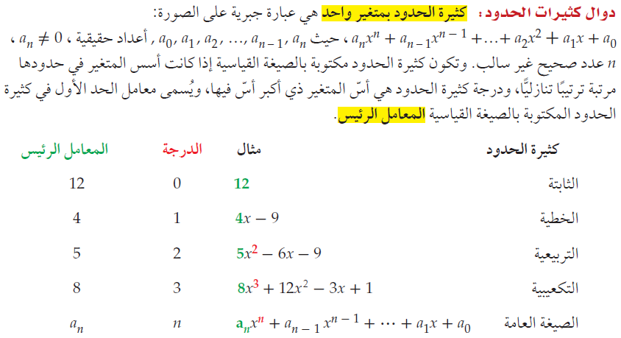
دوال كثيرات الحدود
مثال:

Slide 7
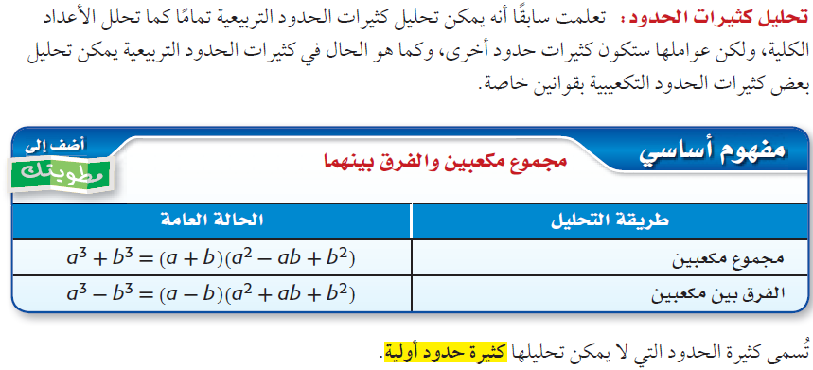
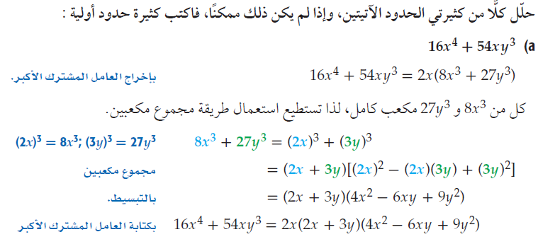
حل معادلات كثيرات الحدود
مثال:

Slide 8
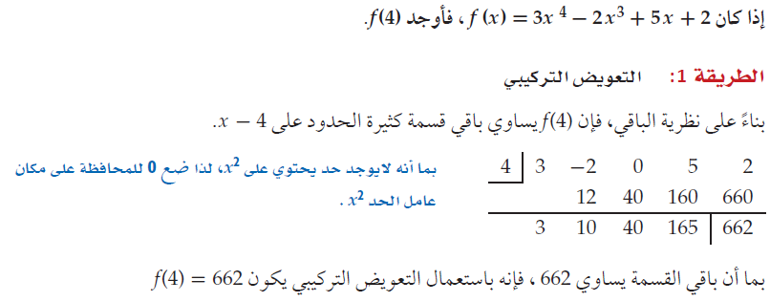
نظريتا الباقي والعوامل
مثال:

Slide 9
الجذور والأصفار
مثال:

Slide 10
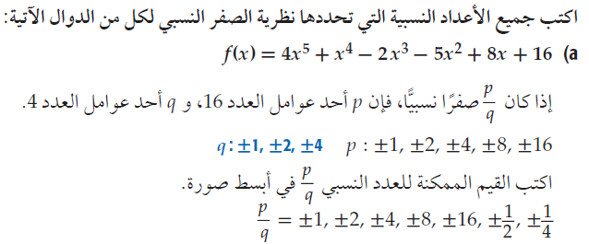
نظرية الصفر النسبي
مثال:

